Slide 1


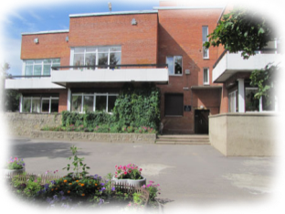
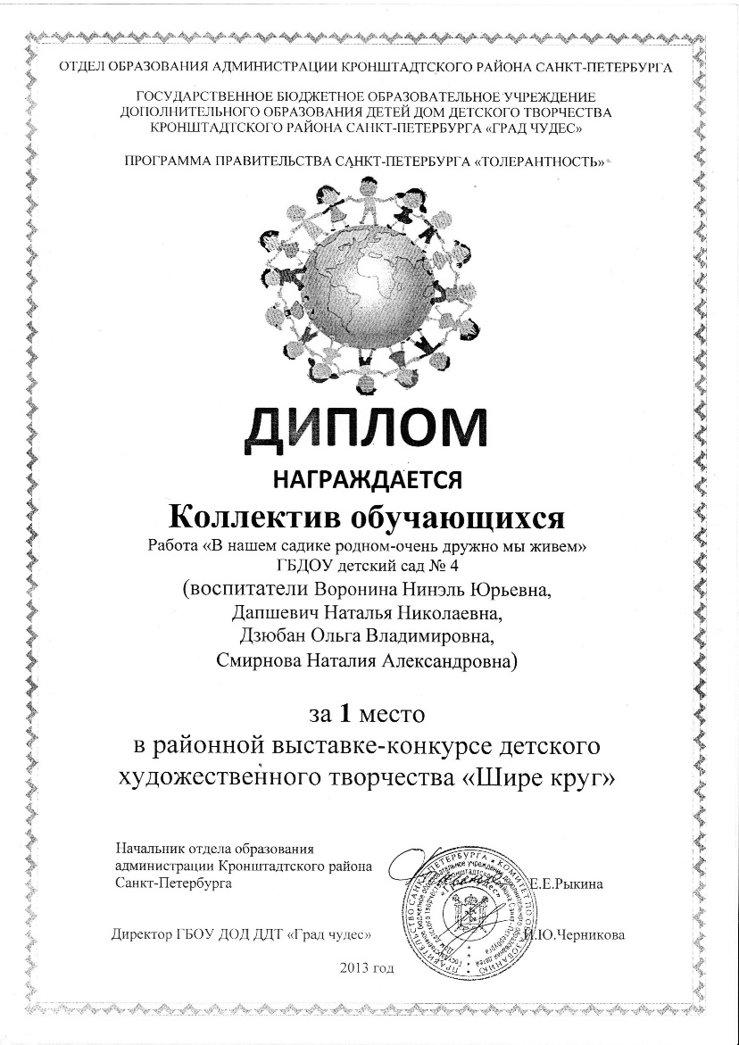
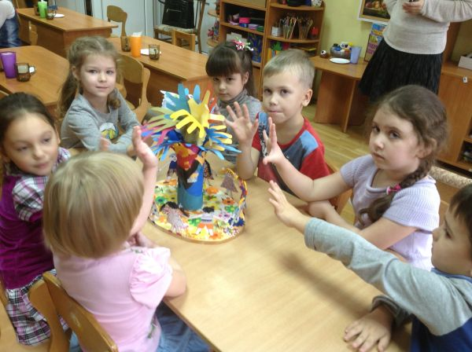
Конкурс детского художественного творчества
«Шире круг»

Slide 2

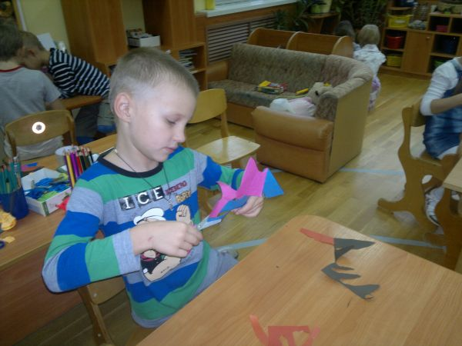
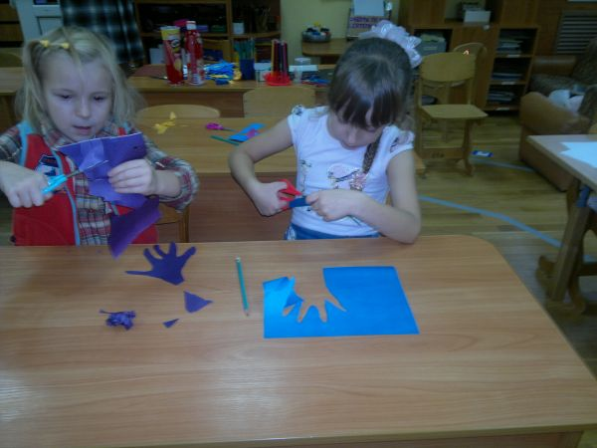
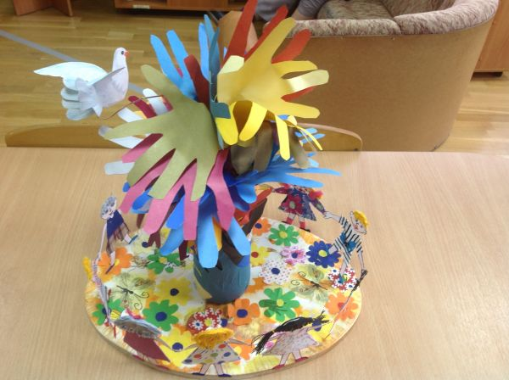
Конкурс детского художественного творчества
«Шире круг»

Slide 3
Конкурс детского художественного творчества
«Шире круг»
Традиционно в дни празднования Дня толерантности в ДДТ «Град чудес» проводится районная выставка – конкурс детского художественного творчества.
В номинации: декоративно-прикладное творчество была представлена коллективная работа детей и воспитателей группы инклюзивного образования: Алексеев Илья, Константинов Вениамин, Бугай Миша, Ильина Ясмин, Лёвкина Даша, Жихарева Ксения, Павлова Эвита, Камалдиновы Артём и Настя; воспитатели: Воронина Н.Ю., Дапшевич Н.Н., Дзюбан О.В., Смирнова Н.А.
Макет «В нашем садике родном очень дружно мы живём!» награждён Дипломом победителя.
Сайт «Град чудес»:
http://ddt-grad-tchudes.narod.ru/naprawl.files/kultura.files/raion/raion10-11/1214.html
Сайт ГБДОУ детский сад№4
http://www.dou4sun.ru/11_fotogalereya/81__ochumelye_ruchki_.html

